Slide 1
Orthèses cervicales
Types, critères de choix et prise de mesure Les colliers cervicaux limitent la mobilité du
rachis cervical pour : • Soulager la douleur • Stabiliser après traumatisme ou chirurgie • Favoriser la cicatrisation • Prévenir les récidives

Slide 2
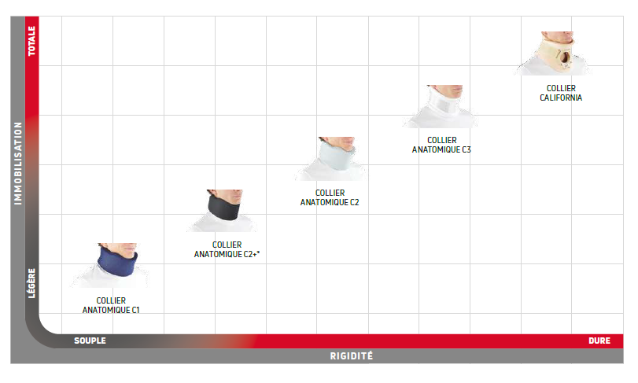
Objectifs thérapeutiques
Les colliers cervicaux visent à : • Soulager la douleur (effet antalgique, proprioceptif) • Stabiliser le segment cervical • Favoriser la détente musculaire • Accompagner la
cicatrisation ligamentaire

Slide 3
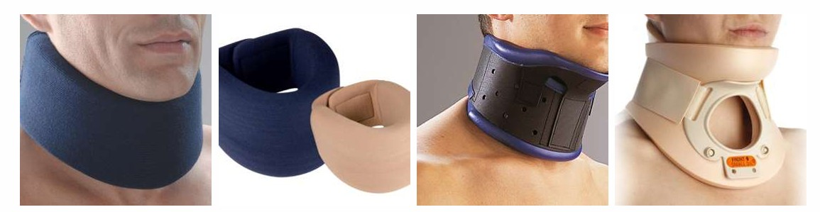
Niveaux de maintien
Plusieurs niveaux de rigidité existent : C1 → Soutien léger C2 → Soutien moyen C3 → Réglable / moyen renforcé C4 → Rigide / immobilisation complète

Slide 4
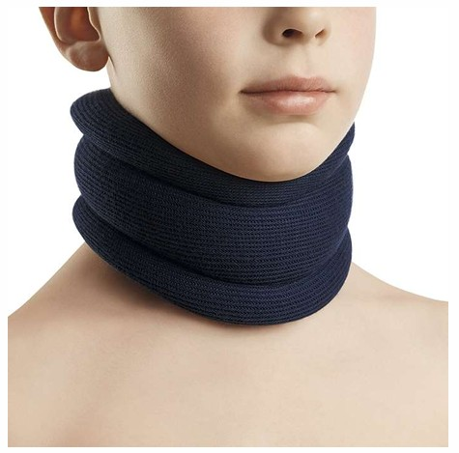
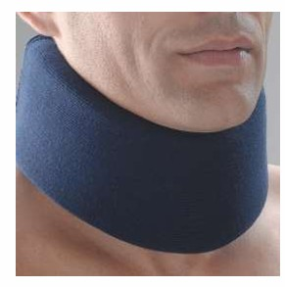
C1 – Soutien léger
• Mousse polyéthylène souple, jersey coton
hypoallergénique • Hauteur : 6–12 cm Indications :Douleurs bénignes, torticolis, sevrage Effets :chaleur, repos musculaire, proprioception

Slide 5
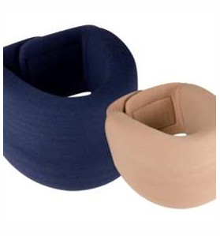
C2 – Soutien moyen
• Mousse double densité ou avec plaque rigide amovible • Hauteur : 8–12 cm Indications : arthrose, entorses légères, cervicalgies
posturales Effets : maintien ferme,
limitation flexion-extension

Slide 6
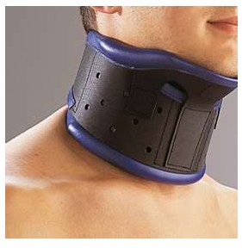
C3 – Soutien réglable
• Coque semi-rigide, mentonnière réglable Indications : entorses modérées, NCB, suites
post-traumatiques Effets : stabilisation, contrôle des rotations,
confort ajustable

Slide 7
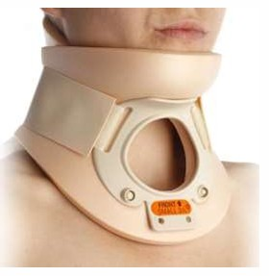
C4 – Soutien rigide
• Deux valves rigides, appuis mentonnier et occipital • Sangles velcro, mousse interne Indications : entorses graves, immobilisation post-op Effets : immobilisation quasi complète, cicatrisation
ligamentaire

Slide 8
Comparatif synthétique
C1 → Léger, souple, proprioceptif C2 → Moyen, ferme, stabilisation partielle C3 → Réglable, contrôle rotations C4 → Rigide, immobilisation stricte

Slide 9
Principes biomécaniques
Le collier cervical agit par : 1. Réduction des mouvements cervicaux (30 à 80 %) 2. Déchargement musculaire via appuis mentonnier
et occipital 3. Stimulation proprioceptive (rappel postural) 4. Effet antalgique (diminution traction
ligamentaire)

Slide 10
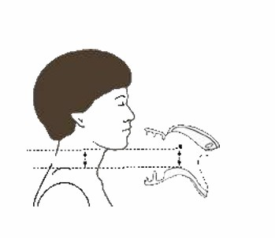
Biomécanique et confort
• Appuis répartissent le poids de la tête vers le thorax • Limitation mécanique = diminution des douleurs • Importance du bon réglage : équilibre entre
stabilité et mobilité

Slide 11
Matériaux et conception
• Textiles respirants et hypoallergéniques • Mousses à mémoire de forme • Plaques rigides amovibles • Réglage rapide (Velcro®, mentonnière ajustable)

Slide 12
Innovations orthétiques
Gamme actuelle : • Modèles anatomiques pré-moulés • Versions pédiatriques / grandes tailles • Modèles radiotransparents (imagerie, urgence,
post-op)

Slide 13
Critères de choix (1)
1. Gravité et nature de la pathologie : • Bénigne → C1/C2 • Légère à modérée → C2/C3 • Névralgie / post-op → C3/C4 • Sevrage → retour C1

Slide 14
Critères de choix (2)
2. Objectif thérapeutique : • Immobilisation → C4 rigide • Soutien / proprioception → C1–C2 • Antalgie / repos musculaire → C2–C3

Slide 15
Critères de choix (3)
3. Confort et observance • Textile respirant, sans frottement • Fermeture simple, entretien facile • Poids ≤ 250 g 4. Réglage et adaptabilité • Hauteur ajustable, plaques amovibles

Slide 16
Durée de port
• Entorse bénigne : 1–3 semaines • Post-op ou grave : 4–6 semaines • Sevrage progressif = éviter hypotonie
musculaire

Slide 17
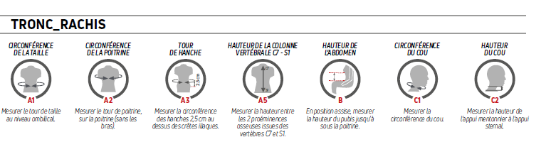
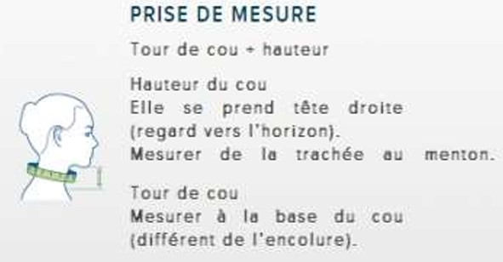
Prise de mesure
1. Patient assis, tête droite 2. Mesurer : • Circonférence du cou (sous mandibule) • Hauteur menton–sternum 3. Choisir la taille selon grille fabricant (S–XL) 4. Vérifier ajustement : un doigt doit passer entre
peau et collier

Slide 18
Ajustement et vérification
• Collier bien centré, sans gêne respiratoire • Fermeture arrière symétrique • Test : parler, avaler sans compression
jugulaire • Contrôle postural correct (tête droite)

Slide 19
Modalités de port et entretien
• Port continu : phase aiguë / post-op (jour et nuit) • Port diurne : pathologies chroniques (arthrose,
NCB) • Sevrage progressif : retrait quotidien + kiné • Hygiène : nettoyage manuel, éviter crèmes grasses

Slide 20
Synthèse et conclusion
Le collier cervical : outil thérapeutique de précision. Efficacité = bonne indication + bonne mesure +
bon suivi. Un collier mal ajusté =
Inconfort, gêne respiratoire, retard de récupération. Un collier bien adapté =
Repos musculaire, diminution de la douleur,
reprise fonctionnelle.

